Slide 1
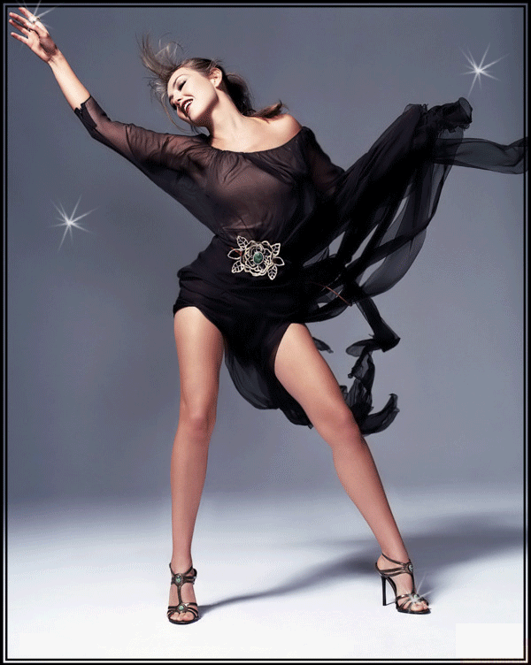



Slide 2

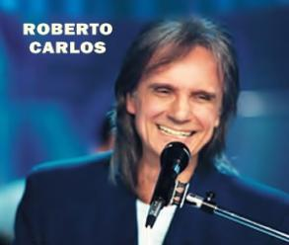
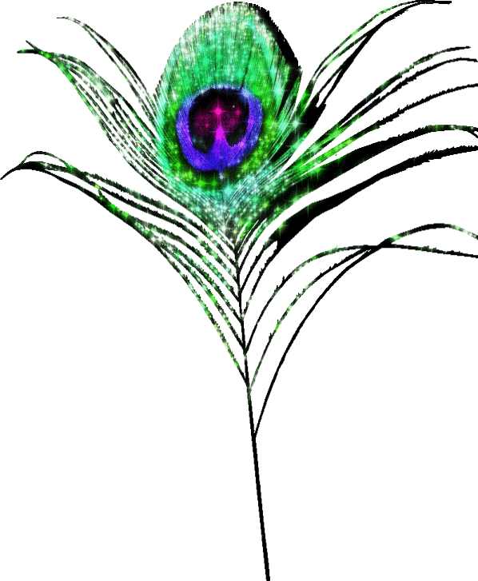
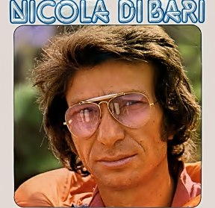

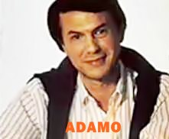

Haz clic en cada foto para
escuchar la canción
Venecia sin ti
Amigo
El corazón es un gitano
Luna de Miel
Mis manos en tu
cintura
Un día igual a los demás

Slide 3
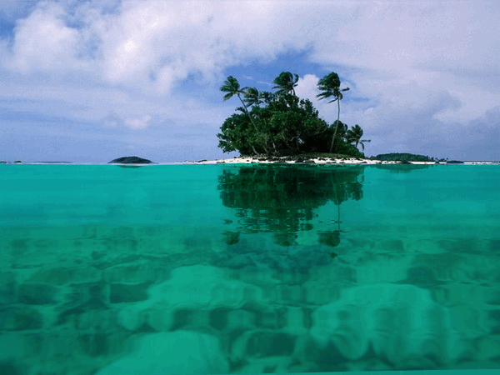
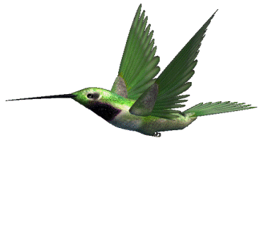
Has clik en la flecha para ir al índice de canciones

Slide 4
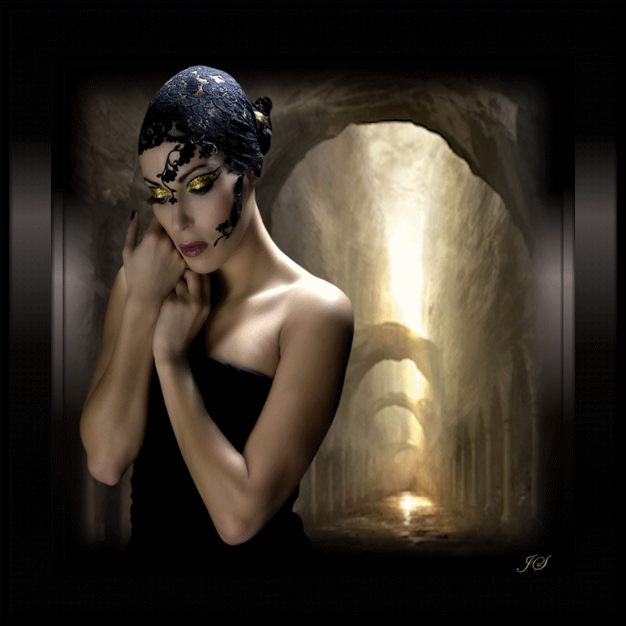
Has clik en la flecha para ir al índice de canciones

Slide 5
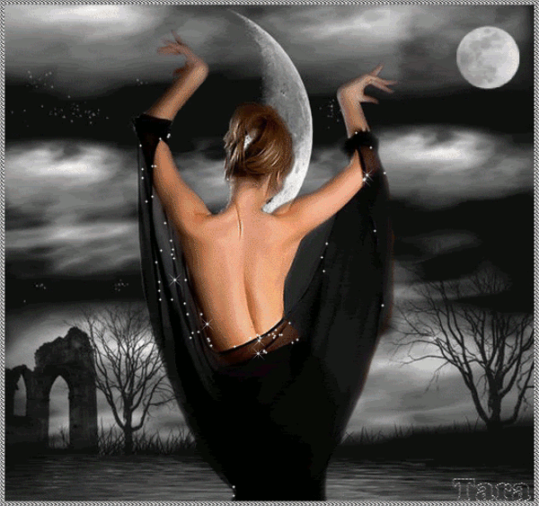
Has clik en la flecha para ir al índice de canciones

Slide 6
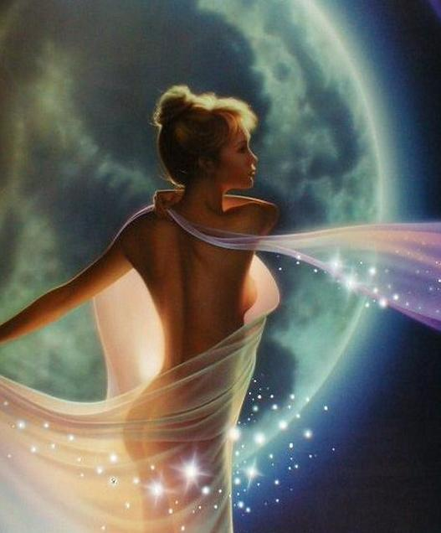
Has clik en la flecha para ir al índice de canciones

Slide 7

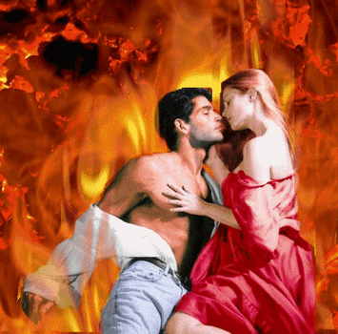
Has clik en la flecha para ir al índice de canciones

Slide 8
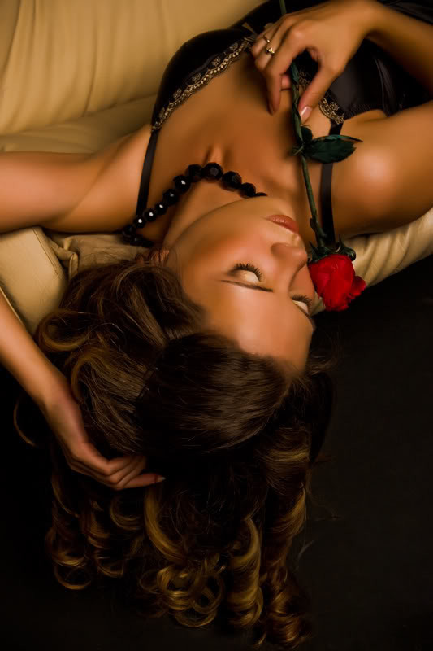
Has clik en la flecha para ir al índice de canciones

Slide 9
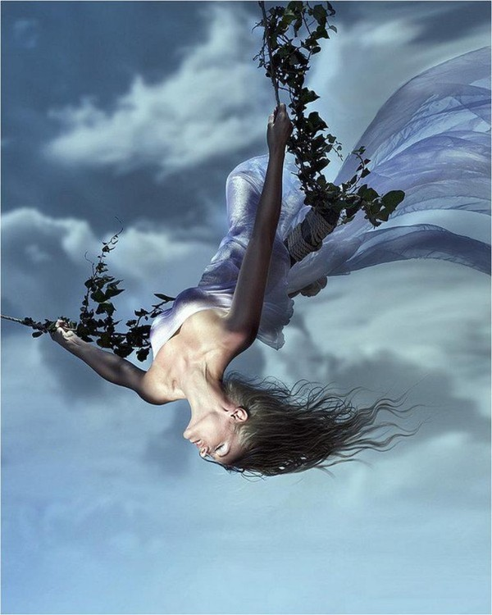
Has clik en la flecha para ir al índice de canciones

Slide 10
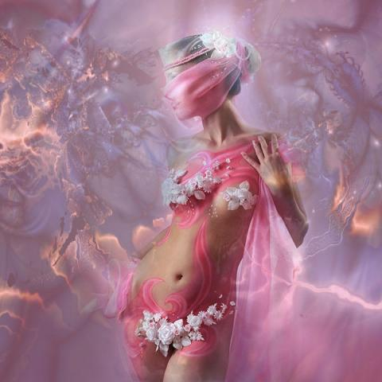
Has clik en la flecha para ir al índice de canciones

Slide 11
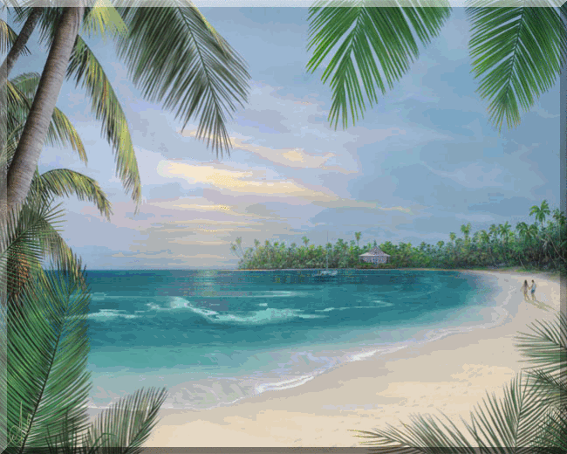
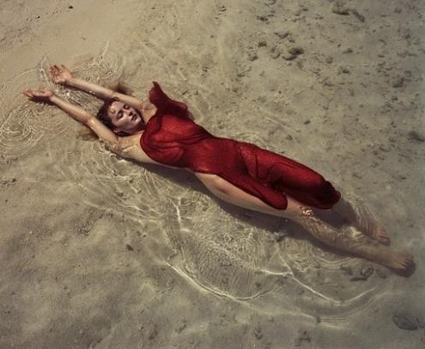
Has clik en la flecha para ir al índice de canciones

Slide 12
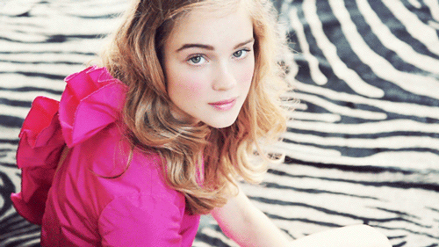
Has clik en la flecha para ir al índice de canciones

Slide 13
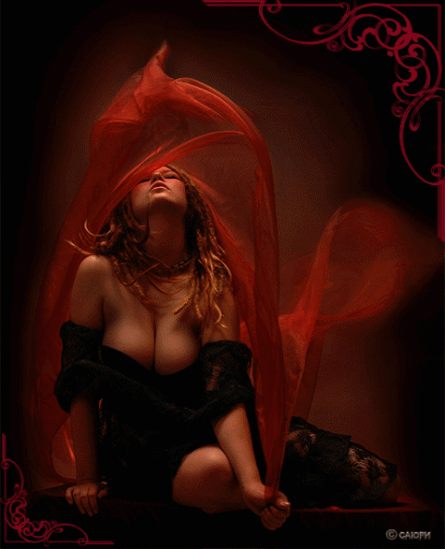
Has clik en la flecha para ir al índice de canciones

Slide 14
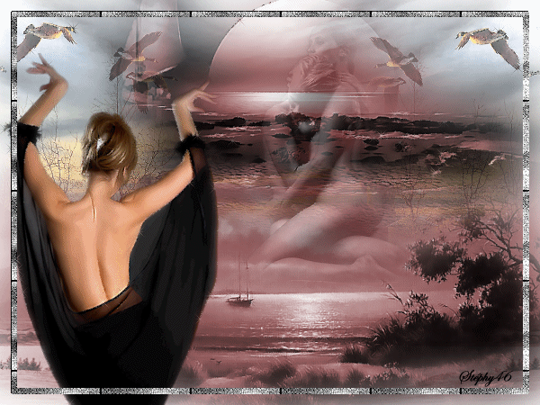
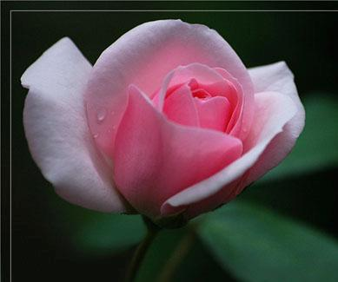
Has clik en la flecha para ir al índice de canciones

Slide 15
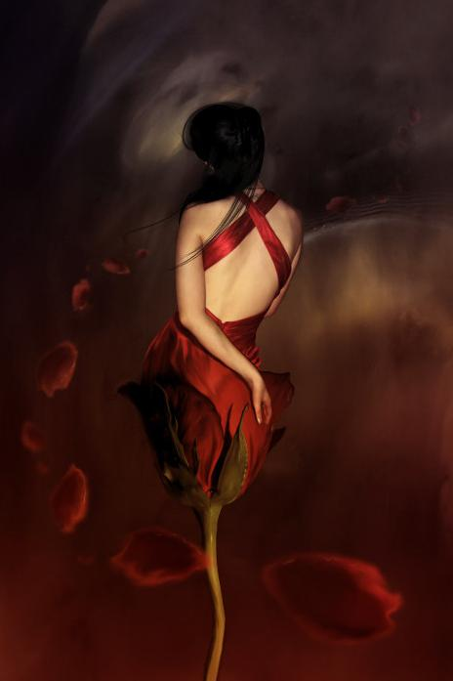
Has clik en la flecha para ir al índice de canciones

Slide 16
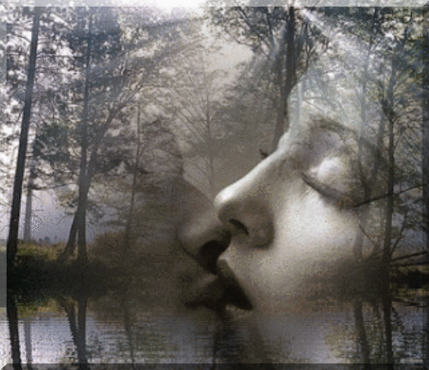

Slide 17
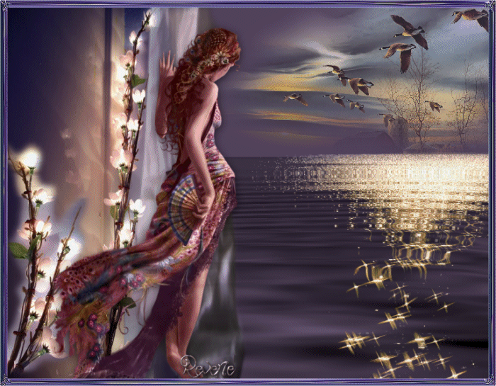
Has clik en la flecha para ir al índice de canciones
Francisco del Olmo-Jazmín

Slide 18



Accede a la sección que desees desde aquí:
Propia Creación
De la Red
Dedicatorias | Eróticos | Fechas Especiales
Graciosos | Historia y Arte | Lugares
Naturaleza y Ciencias | Política | Reflexión
Salud | Románticos | Religiosos
Dedicatorias | Eróticos | Fechas Especiales
Graciosos | Historia y Arte | Lugares
Naturaleza y Ciencias | Política | Reflexión
Salud | Románticos | Religiosos
Si deseas recibir pps periódicamente en tu correo electrónico subscríbete aquí:

